Slide 1
Учебное Хранилище
Выполнил: Метелкин Николай

Slide 2
Идея
Создать сайт-хранилище решений и материалов по учебным курсам Яндекс-лицея, где пользователь сможет за определённую плату получить доступ к темам, материалам и задачам с их решениями

Slide 3
Цель
Разработать веб-сервис для хранения различных учебных материалов из Яндекс-Лицея

Slide 4
02.
01.
03.
04.
Задачи
Реализация системы входа/регистрации
Создание удобного и понятного интерфейса
Добавление курсов, тем, задач, решений и своих решений
Добавление сортировки, фильтрации, окна покупки решений и api для показа времени

Slide 5
Структура
app.py – .py файл отвечающий за главную страницу, а так же авторизацию/регистрацию/смену пароля
fill_database – файл в котором создаются db
user.db, materials.db – базы данных пользователей и материалов
templates – папка в которой хранятся html файлы для главной страницы
static – папка в которой храниться стили и скрипты для главной страницы
industrial_course – папка где храниться вся информация о курсе:
industrial_routes.py - .py файл отвечающий за страницу курса
templates – папка где хранятся html файлы для курса
static2 – папка в которой храниться стили и скрипты для курса

Slide 6
Используемые библиотеки
Flask
sqlite3
datatime

Slide 7
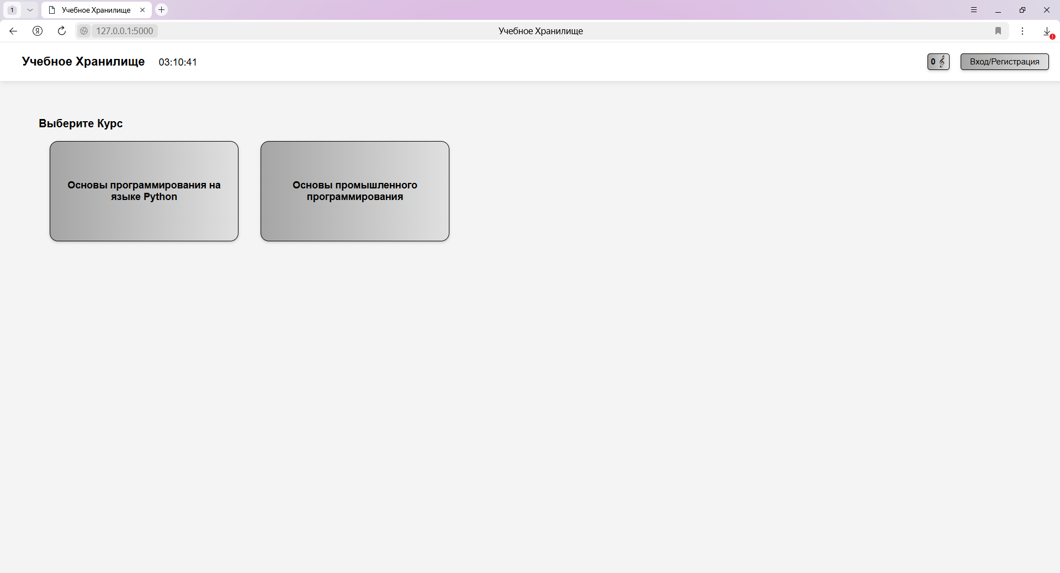
Главная страница

Slide 8
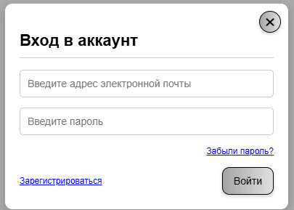
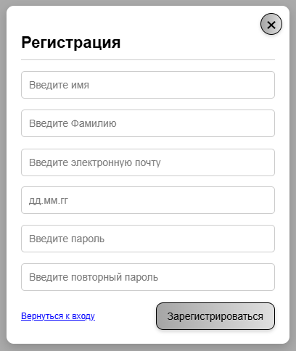
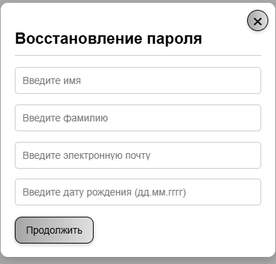
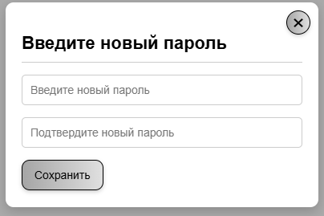
Окно входа/регистрации/смены пароля

Slide 9
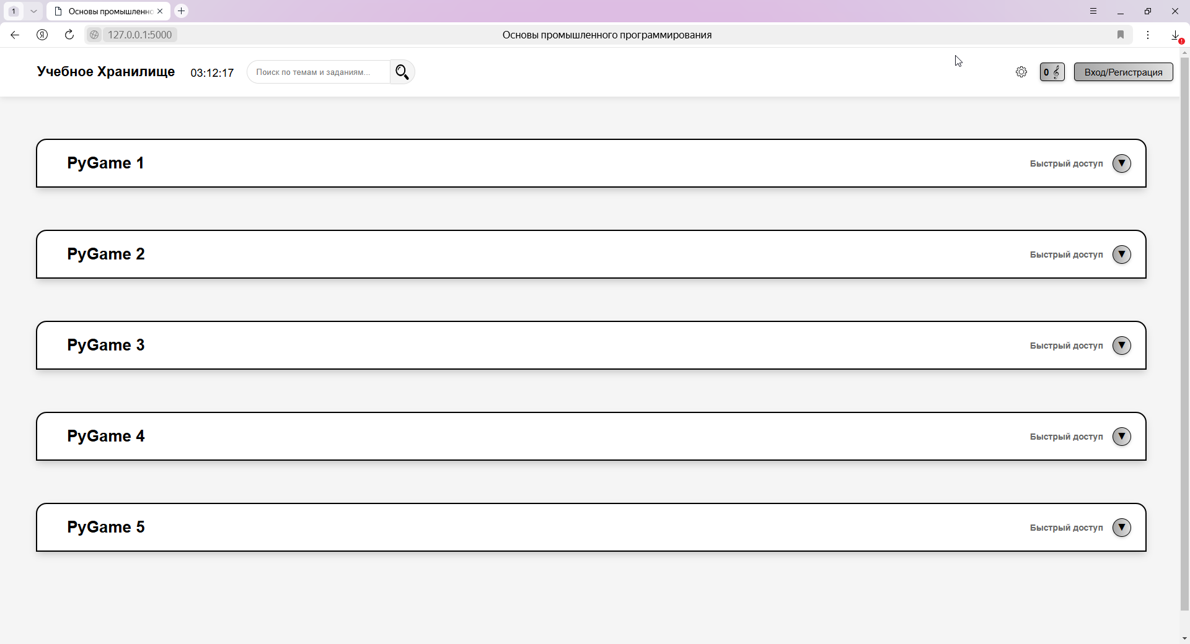
Курс: “Основы промышленного программирования”

Slide 10
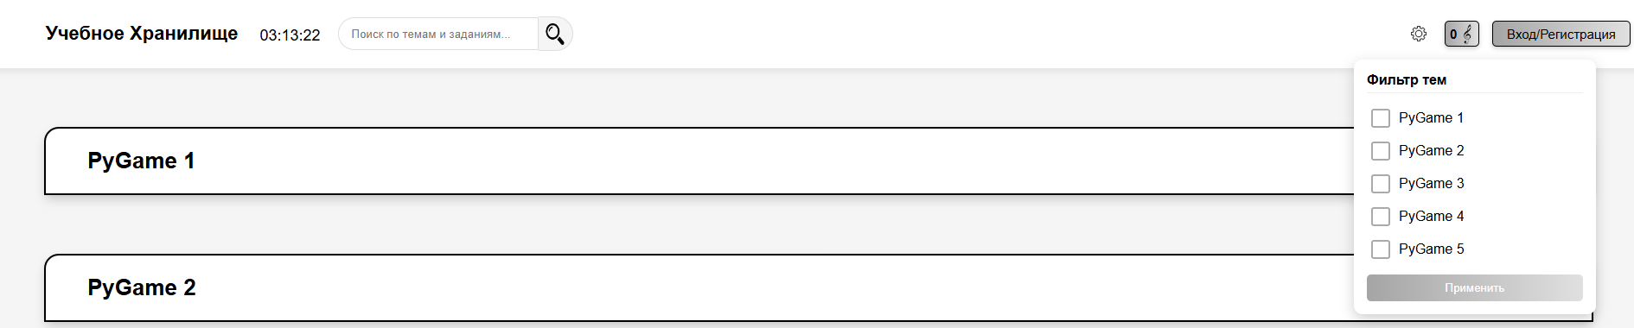
Фильтр тем

Slide 11
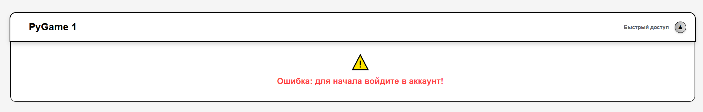
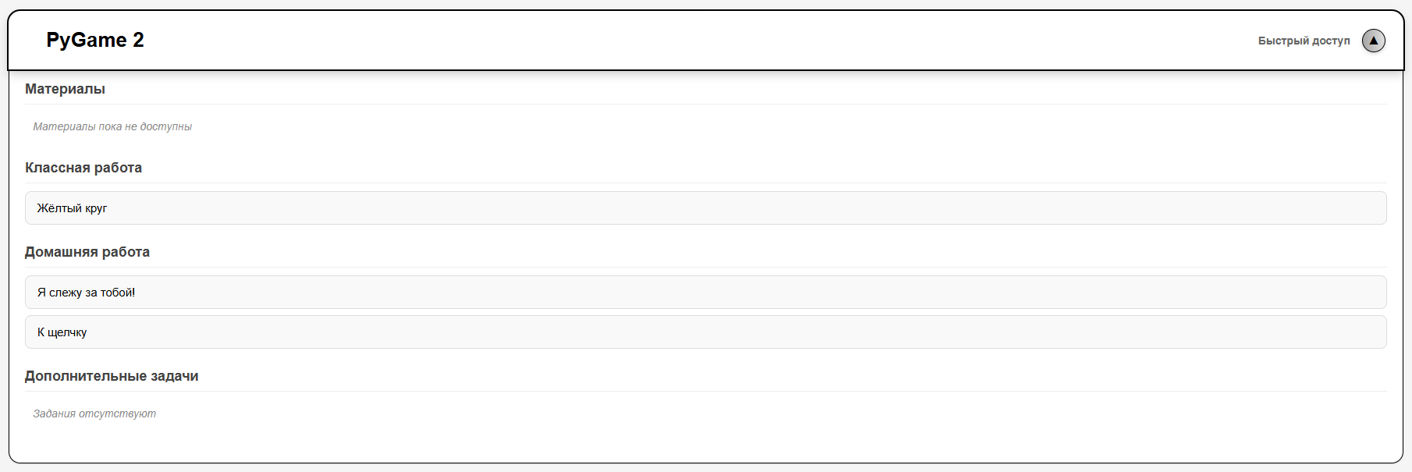
Быстрый доступ

Slide 12
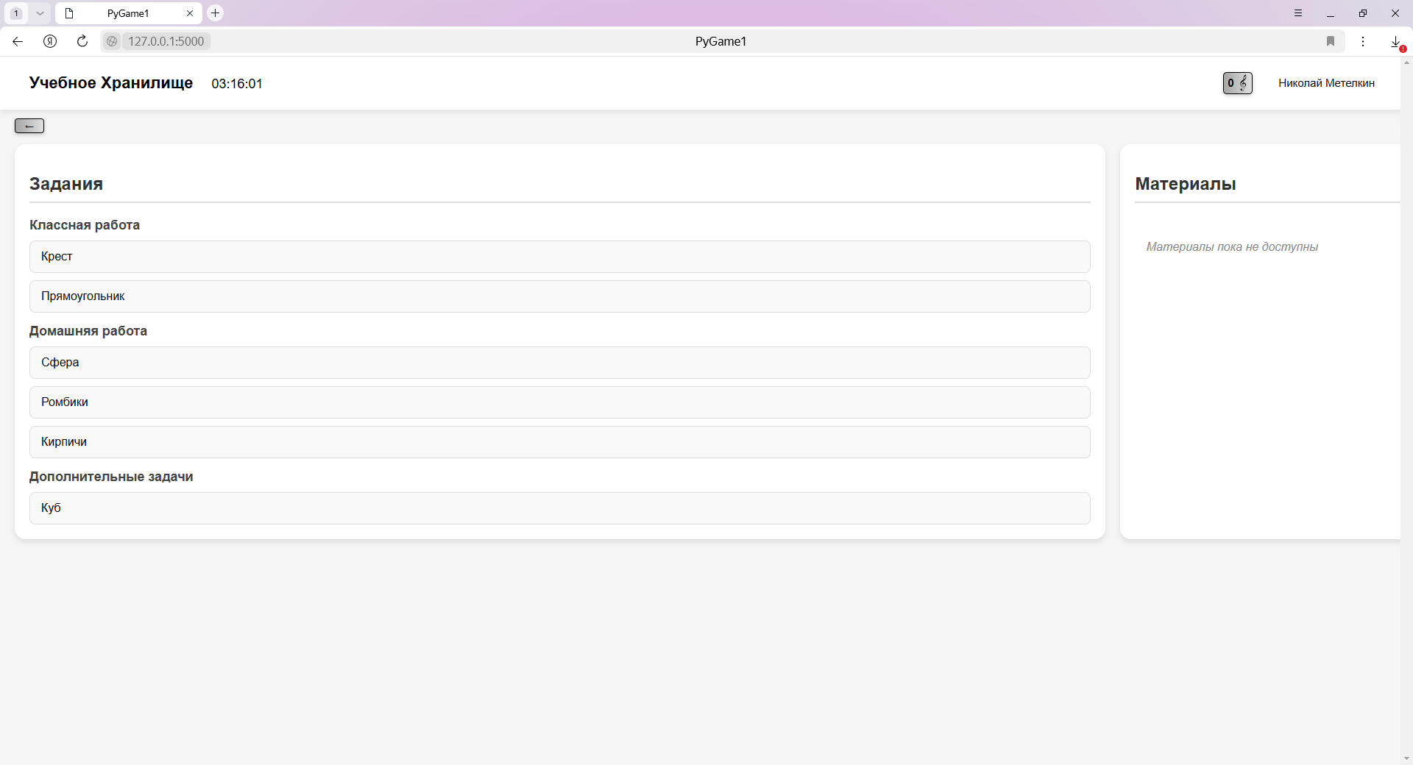
Страница темы

Slide 13
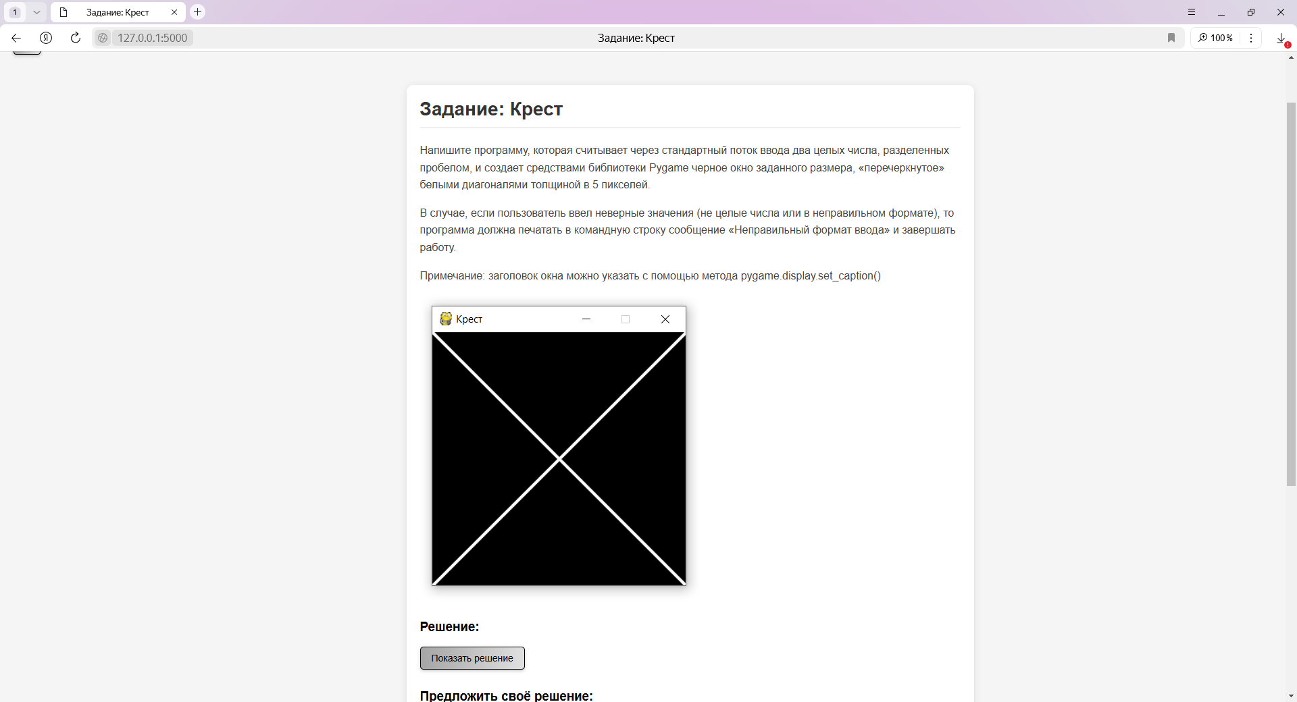

Страница задания

Slide 14
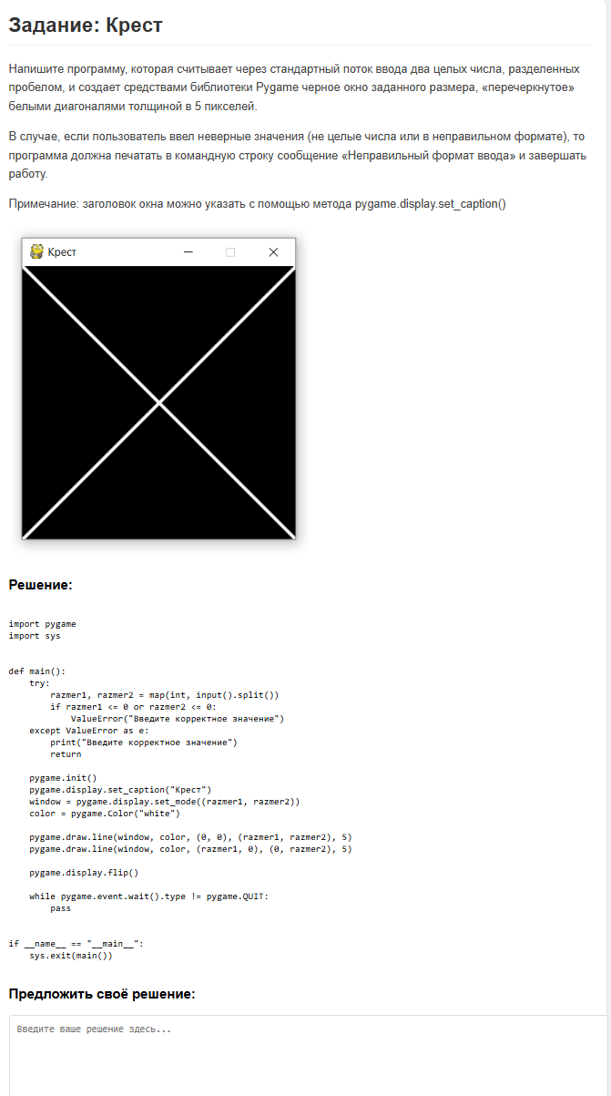
Страница задания с решением

Slide 15
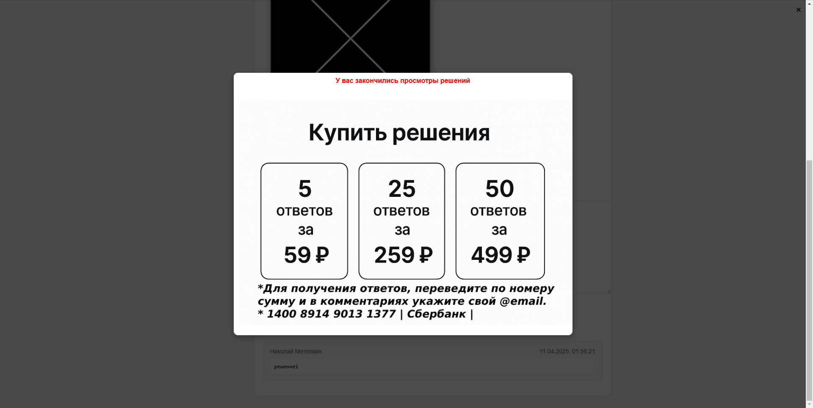
Окно покупки

Slide 16
Страница темы

Slide 17
Возможности для доработки
Добавить больше тем и заданий
Добавить материалы
Добавить другие курсы
Elegant Lines Pitch Deck // 2021

Slide 18
Заключение
В ходе работы был сделан почти полноценный сайт хранилища материалов из Яндекс-Лицея с удобным и понятным интерфейсом, возможностью авторизации, а так же в нем уже присутствуют некоторые курсы, темы и задачи с их решениями

Slide 19
Спасибо за внимание

